Slide 1
«Моделирование композиции, составленной из стереометрических фигур, их частей и комбинаций»
Муниципальное бюджетное общеобразовательное учреждение
классическая гимназия 1 им. В.Г. Белинского
Пенза, 2023 г.

Slide 2
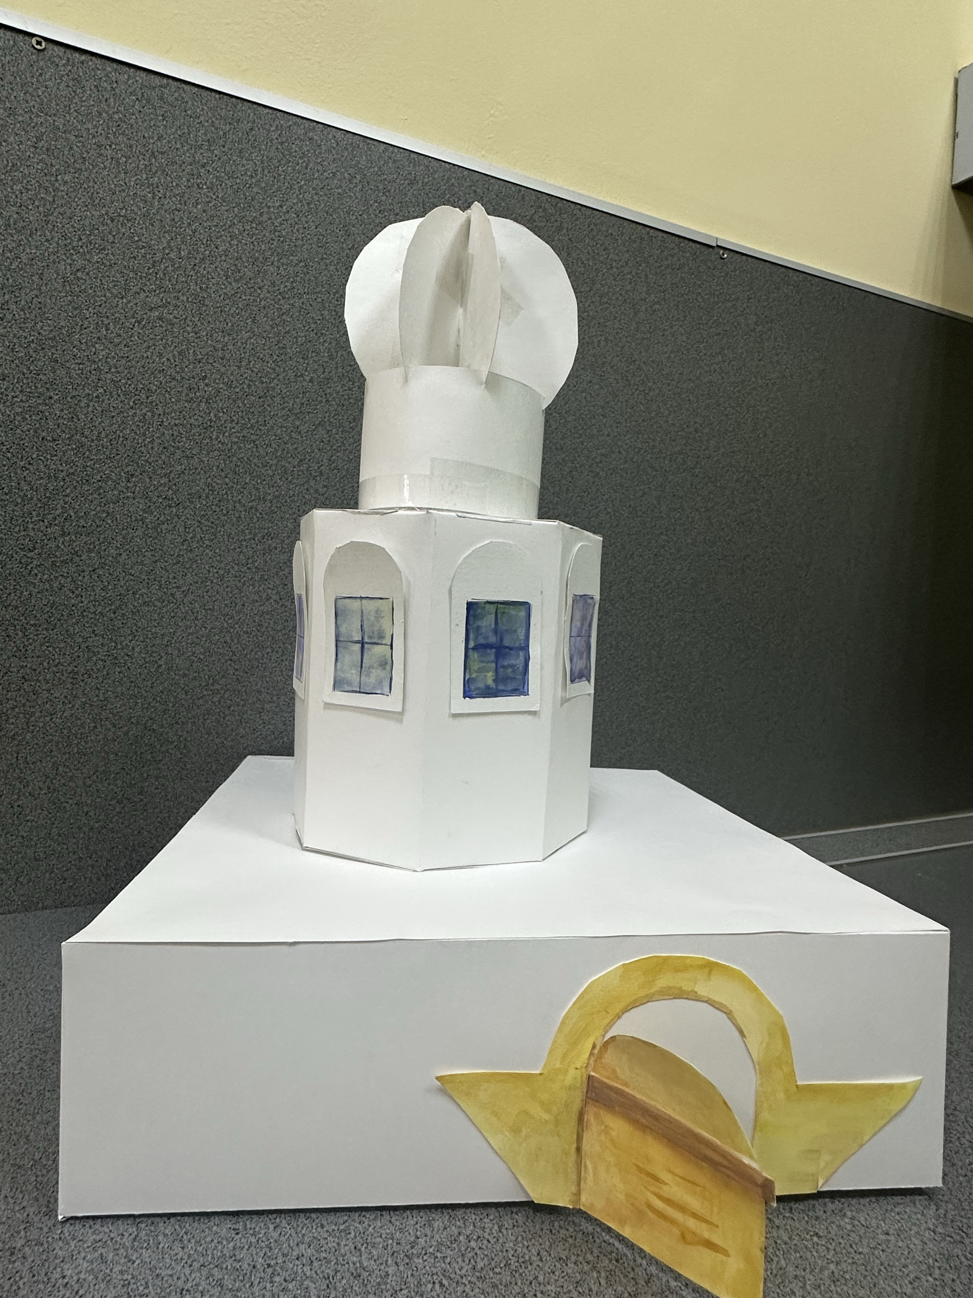
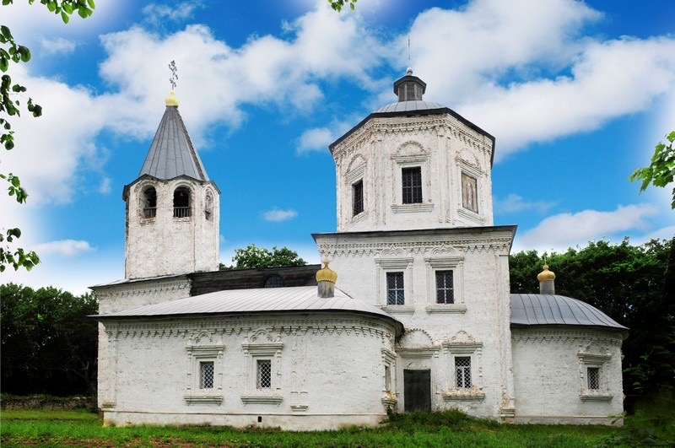
храм «Рождества Христова»
макет «Рождества Христова»

Slide 3
текст задачи:
Планируется постройка храма «Рождества Христова» площать 100кв метров и высотой 3 метра . На этой постройке возведена правильная восьмиугольная призма , с высотой 5 м. Сколько понадобится кирпича для этого храма,
если размер кирпича 40 см, 20 см и 10 см ? Планируется входная дверь 1м на 2м и сквозные окна 8ми угольной призмы1м на 1,5м.

Slide 4
Sстены = 10*3=30 (м^2).
Sстен = 30*4=120 (м^2).
Sкирпича = 0,4*0,1= 0,04 (м^2) - лицевая сторона
Теперь узнаем общее количество кирпичей:
120/0,04= 3000
умножим на 2:
3000*2=6000-кирпичей
Sдв = 1*2= 2(м^2)
2/0,04=50-кирпичей
умножаем на 2
50*2=100-кирпичей занимает дверь
6000-100=5900-кирпичей
решение :

Slide 5
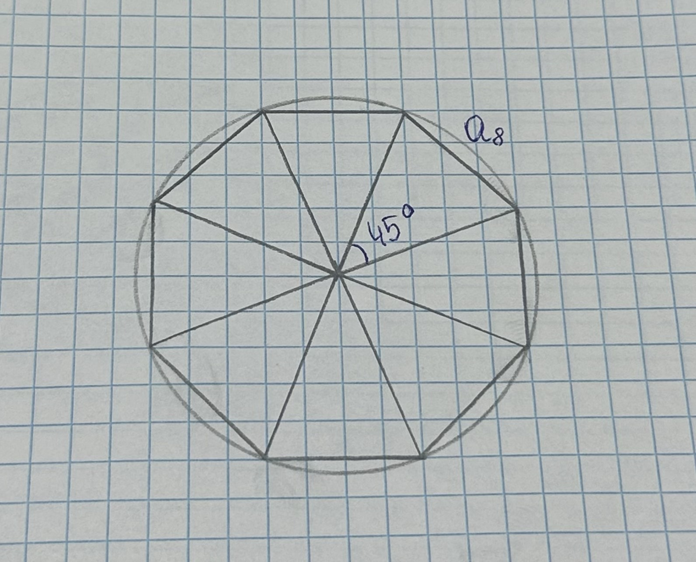
Найдём сторону 8 угольника, тк в условии
длину стороны мы не задали:
А8^2=4^2+4^2*2*4*4*1√2/2=32-16√2
А8=4√2-√2=4√0,5857≈3,06
P=8*A8=8*3,06=24,48≈24,5(м)
h=5(м)
S8граника=24,5*5=122,5(м^2)
S 8 угольника/S кирпича= кол-во кирпичей
122,5/0,04=3063-кол-во кирпичей
3063*2=6126
Найдём площадь окна:
1*1,5=1,5(м^2)
1,5*8=12(м^2)
12/0,04=300-кирпичей
300*2=600-кирпичей
6126-600=5526-кирпичей
5900+5526=11426-кирпичей
тк кирпичи продаются тысячами,
округляем все до 12000.
Ответ: Для постройки храма
«Рождества Христова»
понадобится 11426 кирпичей≈
≈12000 кирпичей

